Slide 1
Подобряване на достъпа до качествени здравни услуги за деца с вродени сърдечни малформации
Д-р Димитър Печилков - Национална кардиологична болница,София

Slide 2
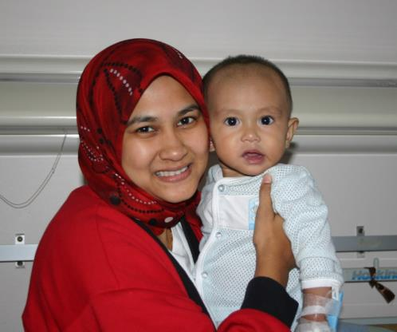
Национална програма грижи за деца с ВСМ. Европейски и световни стандарти.
Хирург
Кардиолог
Интензивни сестри
Фармацевт
Анестезиолог
Интензивист
Перфузионист
Рентгетолог
Хирург асистент
Интервенционалист
Администрация
Национална здравна система
Национална Кардиологична Болница

Slide 3
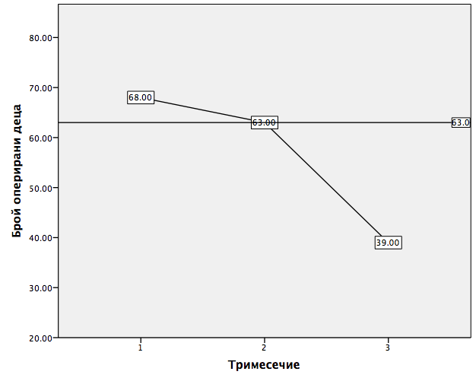
Оперативна активност за 2017г по тримесечия
Създадена е реална заплаха за скорошно спиране на националната програма за оперативно лечение на децата с ВСМ.
Notes:
В момента осъществяваната дейност е в минимален обем - около 50% от дейността за съпоставим предходен период. На практика се обслужват само спешни и неотложни пациенти, основно новородени.

Slide 4
Вродени Сърдечни Малформации
Най-често срещаните вродени дефекти: 1 на 120 живородени деца (или 8-9/1000)
Около половината от децата с ВСМ имат нужда от оперативно лечение до 18 г. възраст, като в 1/2 от случаите то се осъществява във възрастта до 1 г.
Без своевременно лечение, една трета от децата ще умрат преждевременно преди да навършат една година

Slide 5
ВСМ в България, 2016 г.
Живородени деца 64 984
Очакван брой деца с ВСМ: 500
Очакван брой на новооткрити деца с ВСМ подлежащи на оперативно лечение: 250
Брой на деца за реоперация или пореден етап от многоетапни оперативни корекции: 40-50/годишно
Очакван общ брой деца нуждаещи се от операция: ~300/годишно
Очакван брой на критичните ВСМ: 40-45
60% от децата с КВСМ ще умрат преди да навършат 1 г. при липса на адекватно и своевременно лечение

Slide 6
Значимост на ВСМ за детската смъртност в България
Най-висока е детската смъртност до 1г.
Вродените малформации – второ място като причина, за смъртността при деца под 1 г.
ВСМ са водеща причина за смърт от вродени дефекти

Slide 7
Значимост на ВСМ за детската смъртност в България
На световно ниво, намаляването на детската смъртност от вродени дефекти, допринася директно към намаляването на общата детска смъртност
За подпомагане постигането на националните здравни цели от изключителна важност е поддържането на устойчива и ефективна програма за комплексно лечение на вродени сърдечни дефекти в България.

Slide 8
Здравна Стратегия 2020 ПРИОРИТЕТ 1. СЪЗДАВАНЕ НА УСЛОВИЯ ЗА ЗДРАВЕ ЗА ВСИЧКИ ПРЕЗ ЦЕЛИЯ ЖИВОТ Политика 1.1. Здраве за майките и бебетата (от 0 до 1 година)

Slide 9
ПРИНЦИПИ Най-важният принцип,който трябва да се възприеме е,че е необходимо всяко общество да инвестира в най-ранните години от живота на децата. Данните показват,че усилията на здравната система в областта на детското здраве следва да се насочи към превенция и справяне с хроничните незаразни болести и осигуряване на адекватни грижи за децата с вродени аномалии...
Здравна стратегия 2020

Slide 10
Мерки 1.1.6. Подобряване на условията за диагностика и лечение в акушеро-гинекологичните, неонатологичните и педиатричните структури, вкл. оборудване с високотехнологична апаратура и обучение на персонала в тях 1.1.10 Прилагане на комплексен медико-социален подход в грижите за децар в т.ч. деца с увреждания и хронични заболявания и подкрепа на техните семейства.
Здравна стратегия 2020

Slide 11
Център за деца с вродени сърдечни малформации
Клиника по Детска кардиология
25 легла
Детско кардиологично интензивно отделение
8 легла
Отделение по хирургия на ВСМ
2 операционни зали
Допълнителни структури
Катетризационна лаборатория
Електрофизиологична лаборатория
Отделение по образна диагностика
Отделение по клинична лаборатория и микробиология

Slide 12
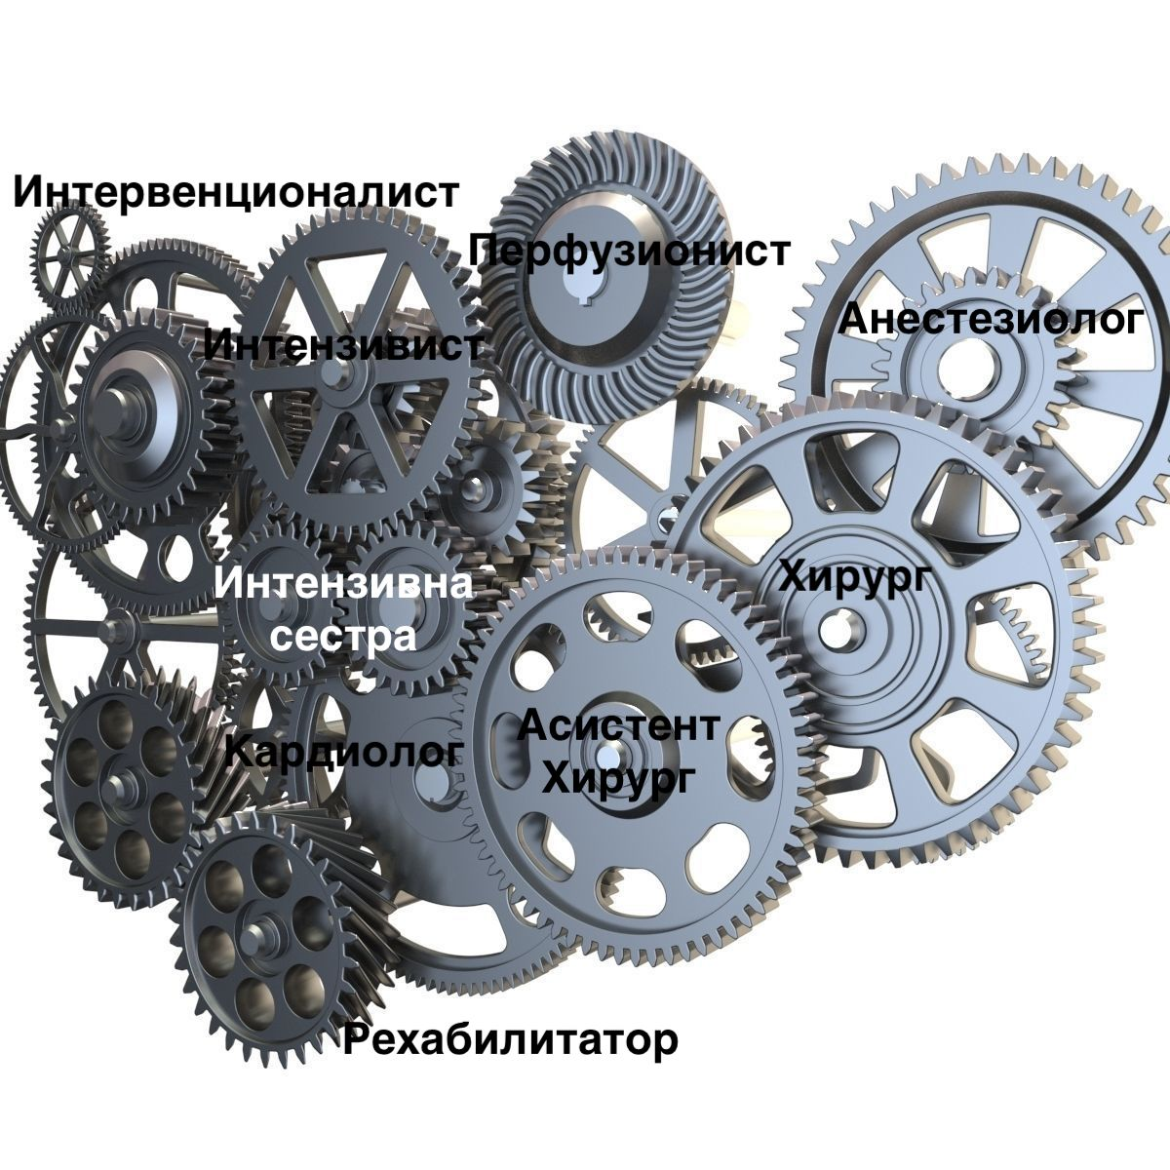
Екипна грижа за деца с ВСМ

Slide 13
Екипна грижа за деца с ВСМ

Slide 14
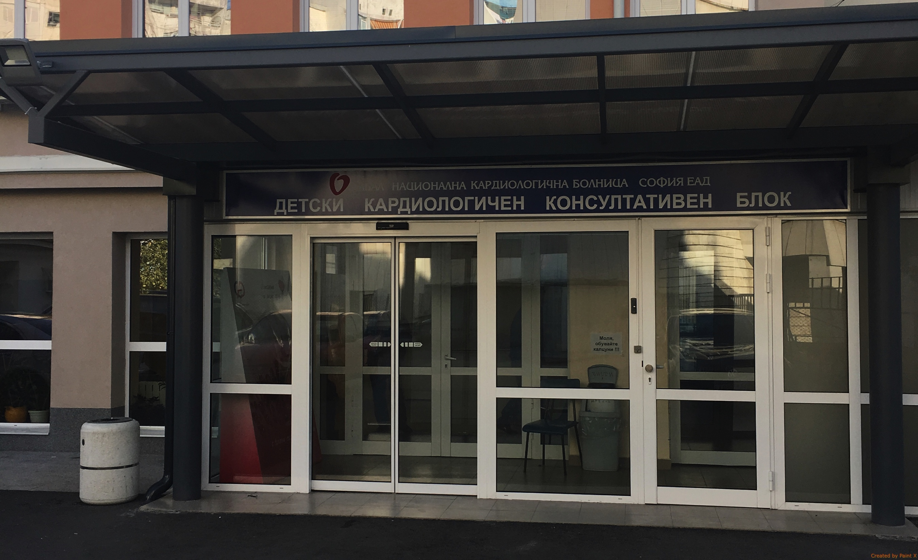
Национална програма грижи за деца с ВСМ
Обем дейност на годишна база 2016
10000 амбулаторни
пациента

Slide 15
Национална програма грижи за деца с ВСМ
Обем дейност на годишна база 2016
900 хоспитализирани пациенти
350 сърдечни катетеризации
250 оперирани деца

Slide 16
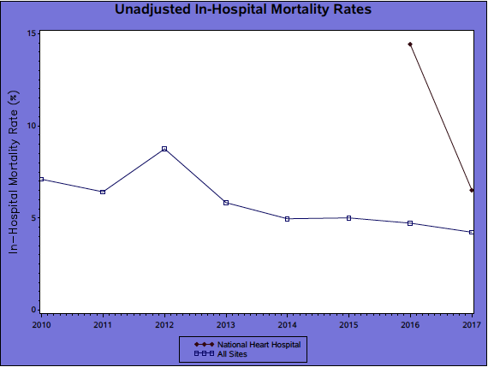
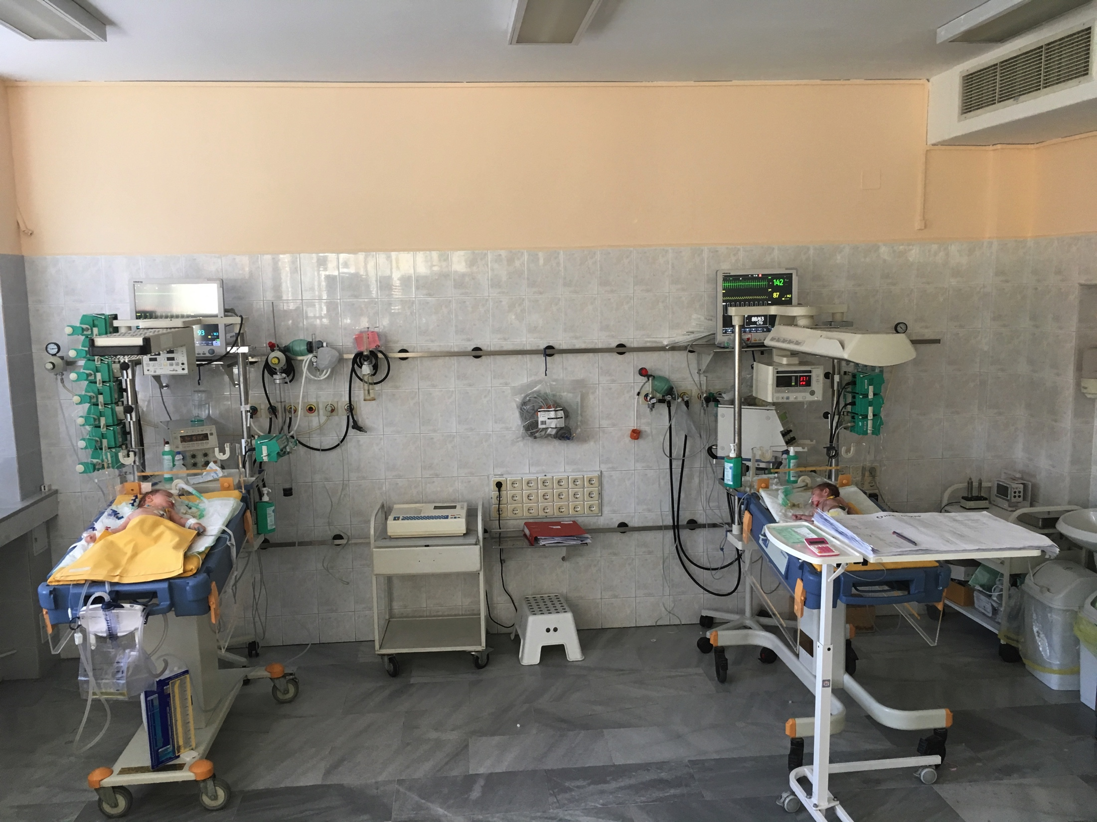
Ранен следоперативен леталитет 2016/2017
14.3%
6.5%

Slide 17
Програмата за лечение на деца с ВСМ в МБАЛ-НКБ-ЕАД София е от национално значение – единствена в България
Лечението на деца с ВСМ изисква национално планиране
Необходимите годишни инвестиции за лечение на деца с ВСМ са лесно предвидими, за разлика от други здравни услуги

Slide 18
Оперативна активност за 2017г по тримесечия
Създадена е реална заплаха за скорошно спиране на националната програма за оперативно лечение на децата с ВСМ.
Notes:
В момента осъществяваната дейност е в минимален обем - около 50% от дейността за съпоставим предходен период. На практика се обслужват само спешни и неотложни пациенти, основно новородени.

Slide 19
Текущи спешни проблеми - липса на интензивни сестри !
Невъзможно е
1.Подържане на качеството на обслужване на оперираните от ВСМ деца, което се реализира до сега.
2.Подържнане на необходимият обем оперативна дейност отговаряща както на националната необходимост, така и за подържане квалификацията на персонала.

Slide 20
Необходими са спешни мерки за подпомагане на единствената националната програма за лечение на ВСМ.
Децата с ВСМ техните семействата нямат друг шанс в България и не могат да чакат!

